Slide 1
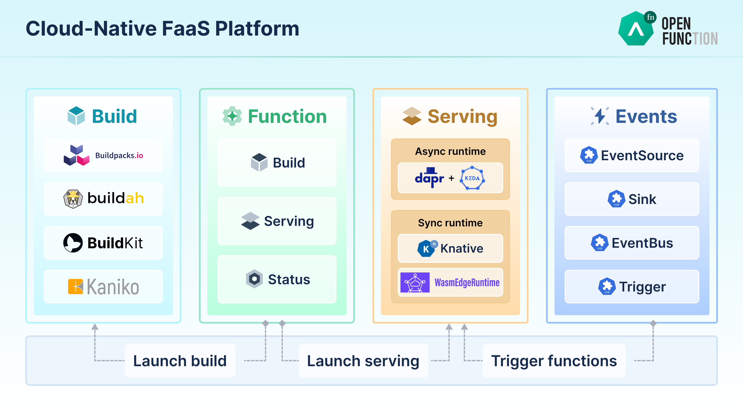
OpenFunction
支持wasm的faas
基于k8s
支持的时间为2023.3.11
实现方案：使用crun + wasmedge

Slide 2
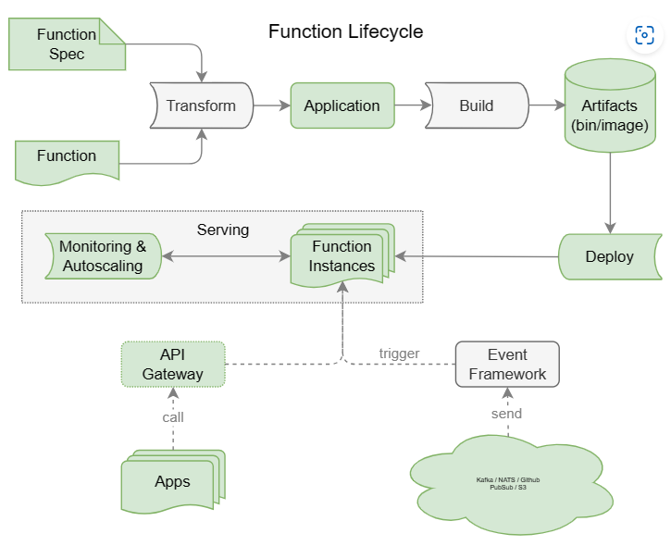
OpenFunction
Function：将函数转化为应用
Build
Serving
Status

Slide 3
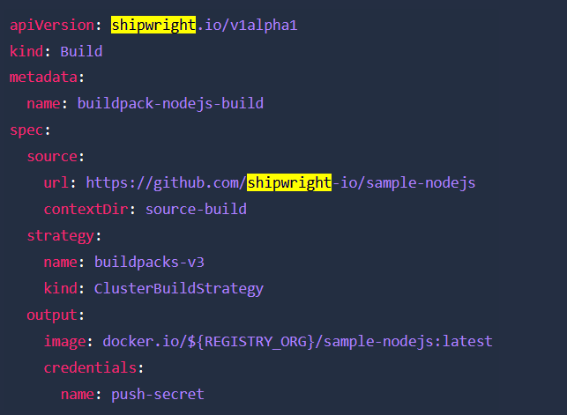
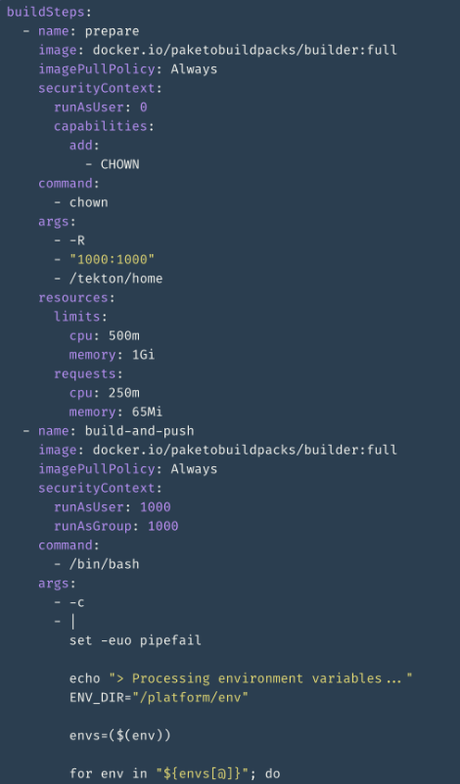
OpenFunction
提供函数框架
把用户代码转换为容器镜像中的main函数
Build：通过 Shipwright 选择不同的镜像构建工具，最终将应用构建为容器镜像
Shipwright可以自动化地执行从源码到容器镜像的过程

Slide 4
OpenFunction
Serving
通过 Serving CRD 将应用部署到不同的运行时中，可以选择同步运行时或异步运行时。
同步运行时可以通过 Knative Serving 或者 KEDA-HTTP 来支持
Wasmedge算同步运行时；wasm例子里面只有server
异步运行时通过 Dapr+KEDA 来支持。
Dapr是分布式应用运行时，即 Dapr (Distributed Application Runtime)； 提供了函数访问 MQ 等中间件的能力

Slide 5
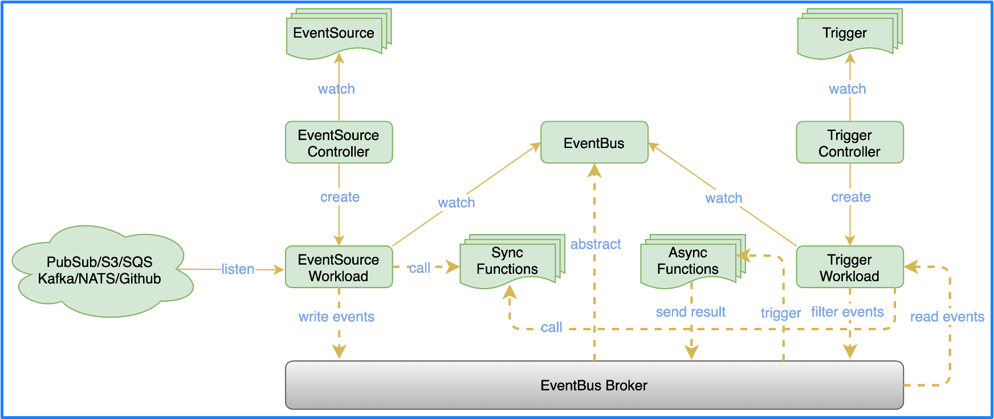
OpenFunction
Events
EventSource : 用于对接多种多样的事件源，通过异步函数来实现，可以根据事件源的指标自动伸缩
EventBus：EventSource 消费事件之后有两种处理方式，一种是直接调用同步函数，然后等待同步函数返回结果；另一种方式是将其写入 EventBus，EventBus 接收到事件后会直接触发一个异步函数。
Trigger : 会通过各种表达式对 EventBus 里面的各种事件进行筛选，筛选完成后会写入 EventBus，触发另外一个异步函数。

Slide 6
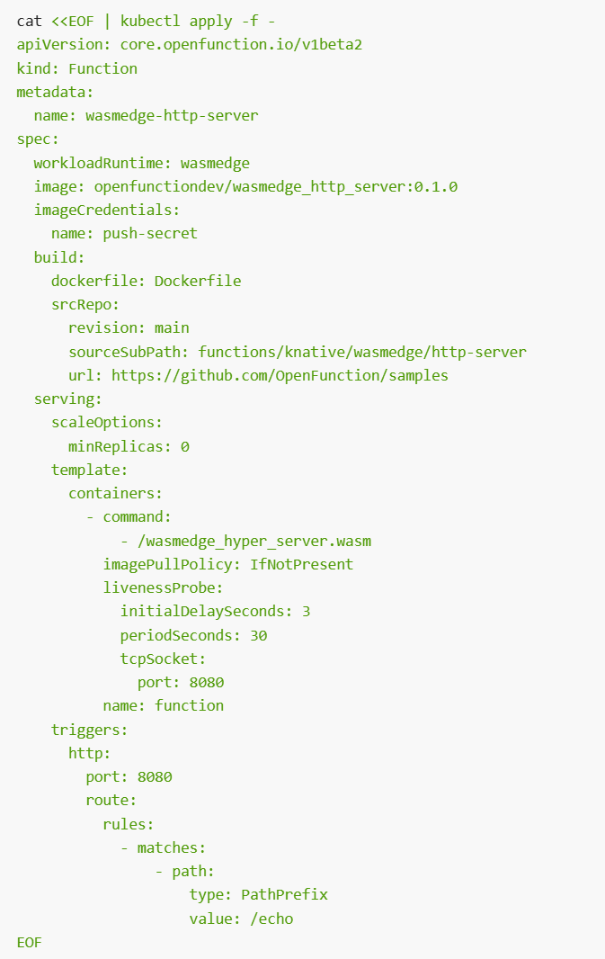

构建/部署wasm function
function.spec.workloadRuntime设置为wasmedge
shipwright.strategy会使用名为wasmedge的ClusterBuildStrategy来构建wasm镜像
function.spec.serving.template.runtimeClassName is not set, this runtimeClassName will be automatically set to the default openfunction-crun

Slide 7
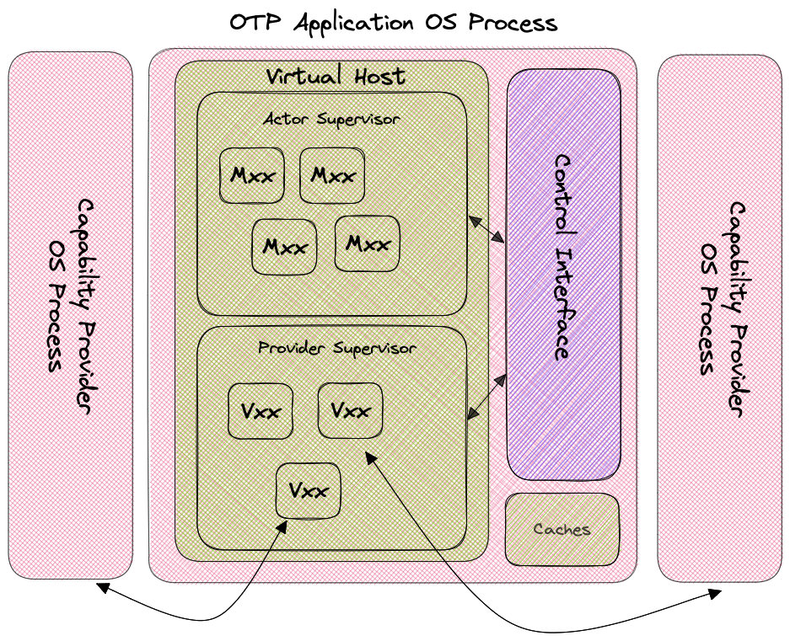
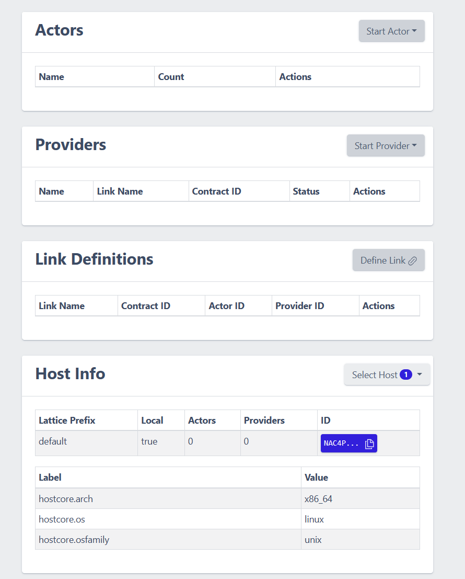
wasmCloud
Wasmcloud主要有三个组件
Actor、capability provider、host
安装wash
Wasmcloud CLI
启动一个host
Wash up
自动安装组件，并启动
通过浏览器访问http://localhost:4000，来操作

Slide 8
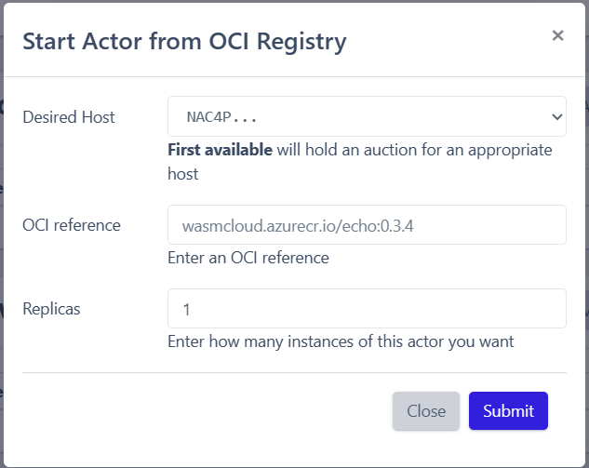
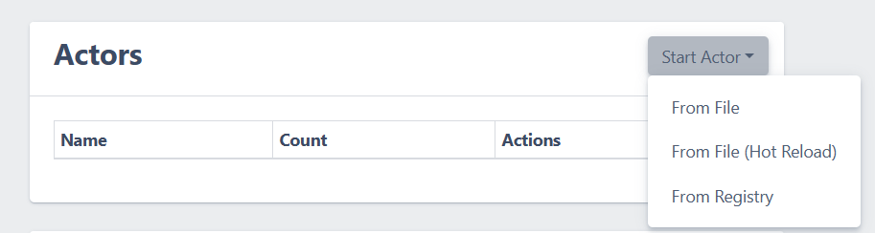
wasmCloud
Actor
Actor是一个wasm module，但是是不实现wasi接口的wasm模块，所以没有与系统交互的能力，需要capability provider来给actor提供capability
Actor是无状态的，如果需要状态，可以由capability提供
运行一个actor
通过镜像创建，可以从本地或者registry创建

Slide 9
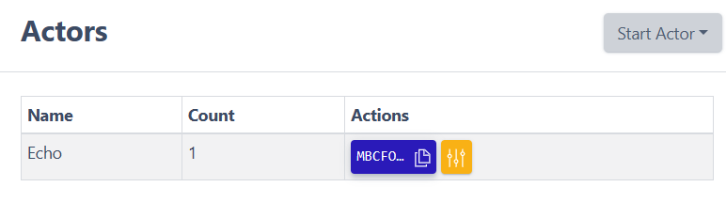
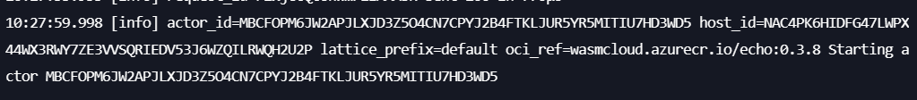
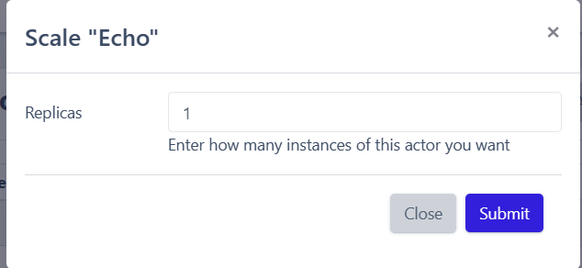
wasmCloud
运行一个actor
可以修改replicas的数量

Slide 10
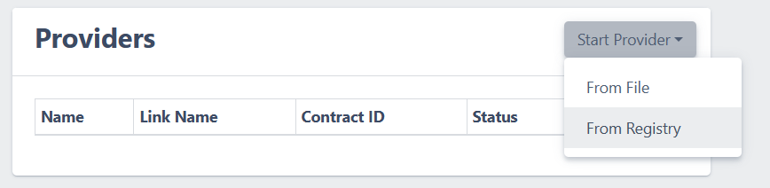
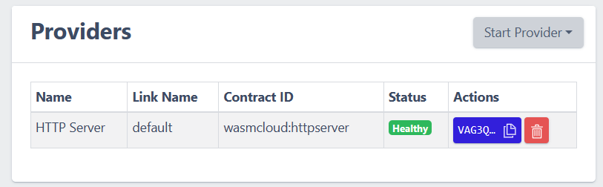
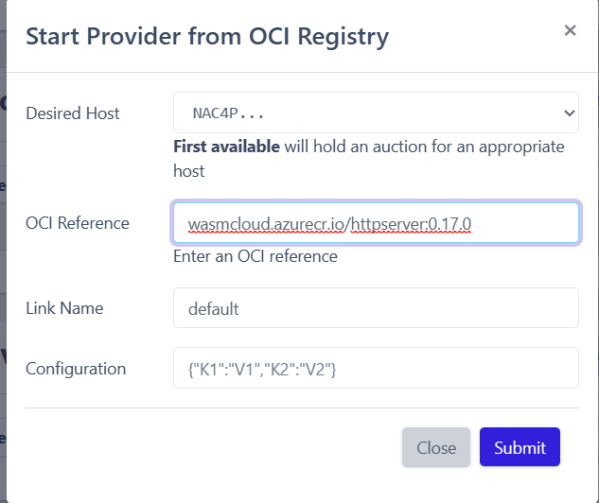
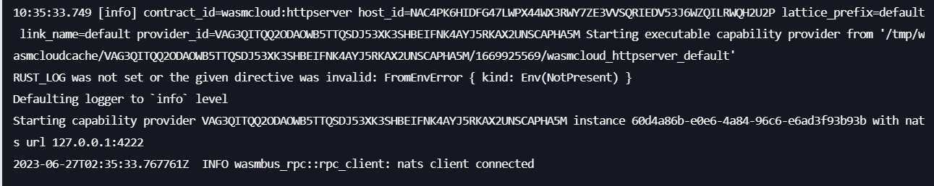
wasmCloud
运行一个capability provider

Slide 11
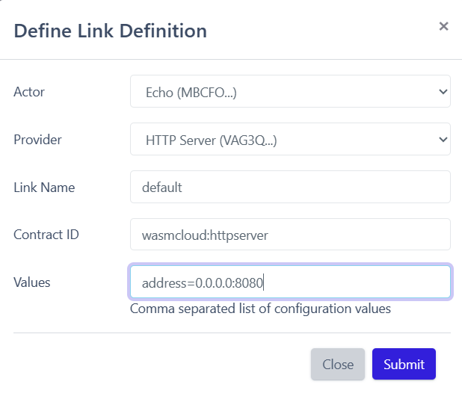
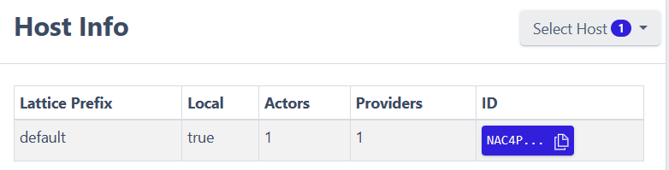
wasmCloud
将actor与http server provider链接起来
Server provider可以将web请求转发给actor

Slide 12

wasmCloud
与actor交互

